Slide 1
2
3
Leçon 6
Angles
Tâche 1
Déterminer la mesure d’un angle en utilisant les angles opposés par le sommet

Slide 4




Slide 5
DS
Correction devoir surveillé Période 2
Angles
Leçon 6
Tâche 1
Déterminer la mesure d’un angle en utilisant les angles opposés par le sommet
Tâche 2
Identifier, à partir des données d’une figure, les angles correspondants et les angles alternes-internes
Tâche 3
Vérifier à l’aide des angles correspondants si deux droites sont parallèles et réciproquement
Tâche 4
Vérifier à l’aide des angles alternes-internes si deux droites sont parallèles et réciproquement

Slide 6
Déterminer la mesure d’un angle en utilisant les angles opposés par le sommet
Angles opposés par le sommet.
Égalité de deux angles opposés par le Sommet.
À partir d’une figure géométrique, l’élève doit être capable de :
Identifier les angles de mesure connue.
Utiliser la propriété des angles opposés par le sommet pour déterminer la mesure d’un angle.
Pendant le feedback, attirer l’attention des élèves sur les erreurs fréquentes :
Confusion entre opposés par le sommet et ayant le même sommet

Slide 7
Le feedback ne doit pas être un jugement sur l’élève ni sur ses capacités
Le feedback est une opportunité d’apprentissage pour les élèves en exploitant des erreurs ou de bonnes réponses
Le feedback permet aux élèves d’être conscients des critères de réussite d’une tâche
Le feedback encourage les élèves à identifier les erreurs à ne pas reproduire, ou alors les bonnes pratiques à renforcer
Demander aux élèves de justifier leurs réponses et de verbaliser leur raisonnement
Donner des feedbacks aux élèves de manière instantanée à chaque fois que l’occasion se présente (ne pas laisser passer des erreurs)
Donner un feedback spécifique, détaillé et objectif aux élèves:
  « Voici pourquoi c’est une bonne réponse »; « Voici ce que tu as bien fait … »
  « Voici pourquoi c’est une réponse incomplète. Voici l’erreur »
Ne pas donner de feedback ou donner du feedback de manière occasionnelle seulement
Donner un feedback générique sans préciser pourquoi: « Bien »; « C’est faux » ; « Excellent »
Porter un jugement de valeur sur l’élève: « Tu es intelligent »; « Tu es paresseux »; …
S’adresser uniquement à l’élève concerné
« Banque des pratiques pédagogiques efficaces »

Slide 9
10 min

Slide 10

Bonjour! Prêts pour démarrer notre séance? Allons-y!

Slide 11
2 min

Slide 12


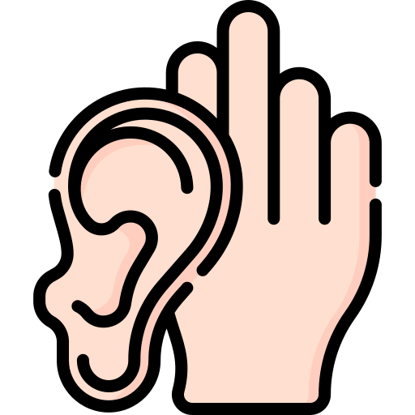
Qui peut me rappeler la signification de ces icônes?
Demander à 3 élèves au hasard

Slide 13
Voici les bonnes réponses:
L’enseignant amène explicitement les élèves à identifier et à analyser leurs comportements en classe.
Je participe activement.
Je lève la main pour participer
Je prête attention quand l’enseignant parle
Je prête attention quand d’autres camarades répondent à l’enseignant

Slide 14

Voici une situation en classe. Que remarquez-vous ? Ce comportement est-il approprié ? Pourquoi ? Que faudrait-il améliorer ou changer ?
Demander à 3 élèves au hasard en justifiant leurs réponses

Slide 15
C’est un mauvais comportement. L’élève n’est pas attentif.
L’enseignant explicite le fait que les distracteurs entravent l’attention et la concentration nécessaires aux apprentissages
L'élève est distrait pendant l'explication : il regarde ailleurs et ne prête pas attention à l'enseignant.

Slide 16

Voici le comportement attendu
L’enseignant explique que l’attention et la concentration constituent des conditions indispensables à tout apprentissage efficace.
La concentration passe aussi par le corps. Changer de posture envoie un signal d'alerte au cerveau pour l'inciter à écouter.

Slide 18

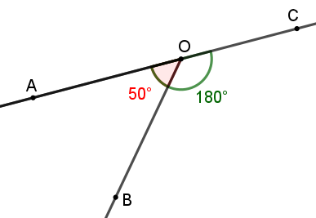

On va se rappeler comment lire la mesure d’un angle sur une figure
L'enseignant accorde 30 secondes de réflexion aux élèves. Ensuite, il leur demande de consigner leurs réponses sur les ardoises.
Observez cette figure, puis complétez
$$∠AOB= …….$$

Slide 19

Rappelez vous, sur la figure $50°$ indique la mesure de l’angle $∠AOB$
L'enseignant affiche et explique la solution. Il donne ensuite le feedback ciblé en attirant l'attention des élèves sur les erreurs les plus fréquentes
Observez cette figure, puis complétez
$$∠AOB= 50°$$

Slide 20


On va identifier un angle particulier sur la figure
L'enseignant accorde 30 secondes de réflexion aux élèves. Ensuite, il leur demande de consigner leurs réponses sur les ardoises.
Observez cette figure, puis complétez
$$∠AOC= …….$$
L’angle $∠AOC$ est un angle ………

Slide 21


Rappelez vous, un angle plat mesure $180°$
L'enseignant affiche et explique la solution. Il donne ensuite le feedback ciblé en attirant l'attention des élèves sur les erreurs les plus fréquentes
Observez cette figure, puis complétez
$$∠AOC=180°$$
L’angle $∠AOC$ est un angle plat

Slide 22
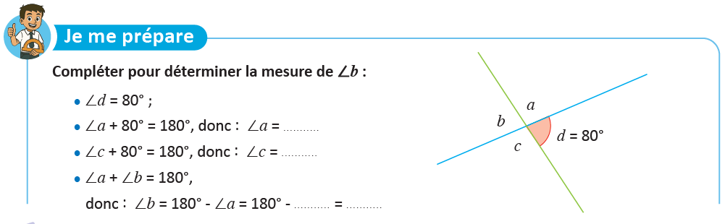
Observez la figure ci-dessous pour déterminer la mesure de l’angle $∠b$
L’enseignant donne 30s aux élèves pour réfléchir, puis invite deux ou trois d'entre eux à répondre.

Slide 23




Nous allons aboutir à la conclusion $∠b=80°.$ Remarquez qu’à la fin on obtient $∠b=∠d$
L’enseignant affiche et explique les réponses.
$$100°$$
$$100°$$
$$100°$$
$$80°$$

Slide 24
Parfait! On se rappelle ces résultats sur les angles
L’enseignant lit la synthèse des prérequis
Un angle droit mesure 90° et un angle plat mesure 180°.
La somme des mesures de deux angles supplémentaires est égale à 180°.

Slide 25
2 min

Slide 26

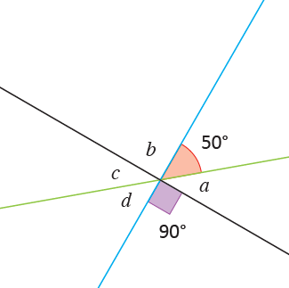

Observez la figure ci-dessous, puis exprimez vos avis sur la mesure de l’angle $∠d.$
L’enseignant donne 30s aux élèves pour réfléchir, puis invite deux ou trois d'entre eux à répondre.
$$∠d= ?$$

Slide 27
A la fin de cette séance, vous serez capables de:
L’enseignant explique cet objectif à partir de la figure ci-dessous:
déterminer la mesure d’un angle dans des situations comme celle de l’angle ∠𝑑

Slide 29
Définitions et propriétés
4 min

Slide 30
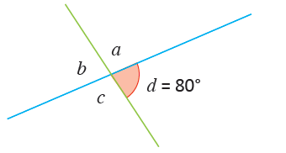

Je commence par définir les angles opposés par le sommet.
L’enseignant montre les angles opposés par le sommet sur la figure, puis présente la définition
Définition
Deux angles opposés par le sommet ont
le même sommet et des côtés dans le
prolongement l’un de l’autre.

Slide 31
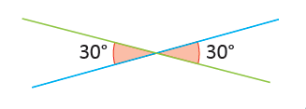
Voici maintenant, la propriété de deux angles opposés par le sommet:
L’enseignant explique cette propriété à l’aide de la figure.
Propriété
Si deux angles sont opposés par le sommet, alors ils ont la même mesure.

Slide 32
5 min

Slide 33
Observez la figure, puis complétez:
L'enseignant choisit au hasard deux élèves pour justifier oralement leurs réponses.
$∠a$ et $∠c$ sont deux angles……………………………..

Slide 34
Ils ont le même sommet et les côtés de l’un sont les prolongements des côtés de l’autre.
L'enseignant explique pourquoi.
$∠a$ et $∠c$ sont deux angles opposés par le sommet

Slide 35
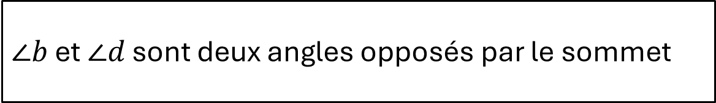
Observez la figure, puis choisissez la réponse correcte.
L'enseignant accorde 30 secondes de réflexion aux élèves. Ensuite, il leur demande de consigner leurs réponses sur les ardoises.
$∠b$ et $∠d$ sont deux angles opposés par le sommet
Vrai
Faux

Slide 36
Ils ont le même sommet, mais les côtés de l’un ne sont pas le prolongement des côtés de l’autre.
L'enseignant montre sur la figure qu’un des côtés n’est pas le prolongement de l’autre
$∠b$ et $∠d$ sont deux angles opposés par le sommet
Faux

Slide 37
6 min

Slide 38
Maintenant, je vais vous montrer comment résoudre la tâche suivante en utilisant la propriété des angles opposés par le sommet:
L’enseignant avance étape par étape et répond à ses propres questions.

Slide 39





J’observe la figure et je suis les étapes suivantes:
L’enseignant avance étape par étape et répond à ses propres questions.

Slide 40
10 min

Slide 41

Observez la figure, puis choisissez la réponse correcte:
L'enseignant accorde 30 secondes de réflexion aux élèves. Ensuite, il leur demande de consigner leurs réponses sur les ardoises.
$∠a=$ $∠c$
Vrai
Faux

Slide 42
$∠a$ et $∠c$ sont opposés par le centre, j’applique la propriété, donc $∠a$ $=$ $∠c$.
L'enseignant explique pourquoi.
$∠a=$ $∠c$
Vrai

Slide 43

Observez la figure, puis choisissez la réponse correcte.
L'enseignant accorde 30 secondes de réflexion aux élèves. Ensuite, il leur demande de consigner leurs réponses sur les ardoises.
$∠d=$ $50°$
Vrai
Faux

Slide 44
Les deux angles sont opposés par le sommet, j’applique la propriété, donc les deux angles ont la même mesure.
L'enseignant explique pourquoi.
$∠d=$ $50°$
Vrai

Slide 45

Observez la figure, puis choisissez la réponse correcte.
L'enseignant accorde 30 secondes de réflexion aux élèves. Ensuite, il leur demande de consigner leurs réponses sur les ardoises.
$∠b=$ 9$0°$
Vrai
Faux

Slide 46
Les deux angles sont opposés par le sommet, j’applique la propriété, donc les deux angles ont la même mesure.
L'enseignant explique pourquoi.
$∠b=$ 9$0°$
Vrai

Slide 48


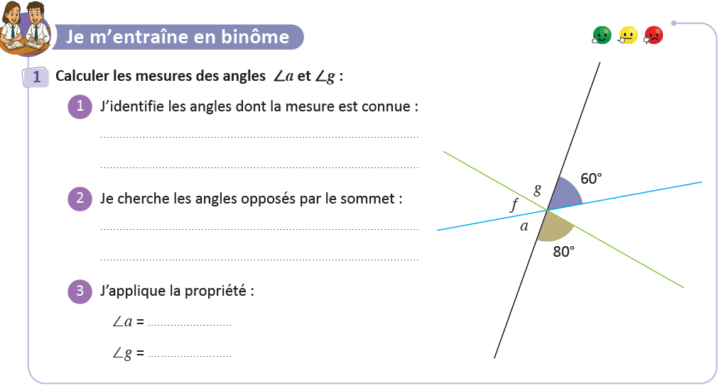
Travaillez individuellement puis discutez en binômes vos réponses.
L'enseignant accorde 2 min au travail individuel puis une minute de discussion. Il circule pour contrôler et donner des indications en cas de besoin.
Page 7

Slide 49





Prenez la correction sur vos livrets.
L'enseignant accorde 2 min au travail individuel puis une minute de discussion. Il circule pour contrôler et donner des indications en cas de besoin.
$60°, 80°$ et les angles plats
$60°$ et $∠a$ sont opposés par le sommet
$80°$ et $∠g$ sont opposés par le sommet
$$60°$$
$$80°$$

Slide 50
7 min

Slide 51
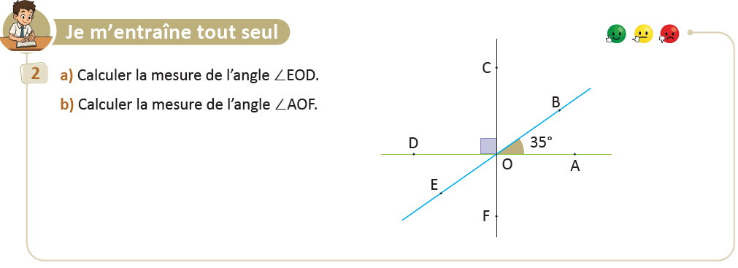
Prenez votre livret et votre crayon, puis répondez individuellement aux exercices. Vous avez 10 min
L’enseignant vérifie les productions des élèves, donne une aide individuelle en cas de difficulté et oriente les élèves ayant terminé vers le défi.
Page 7

Slide 52

Le temps est terminé. Voyons ensemble la solution des exercices.
L’enseignant accorde 5 min pour donner l’occasion aux élèves de présenter leurs productions et corrige au tableau.
Temps Écoulé

Slide 54

Qui peut me dire ce que nous avons appris aujourd’hui?
L’enseignant encourage les élèves à dire avec leurs propres mots ce qu’ils ont appris

Slide 55
Dans cette séance nous avons appris la définition de deux angles opposés par le sommet
L’enseignant donne un rappel de la séance.
Définition
Deux angles opposés par le sommet ont
le même sommet et des côtés dans le
prolongement l’un de l’autre.

Slide 56
nous avons appris aussi la propriété de deux angles opposés par le sommet
L’enseignant donne un rappel de la séance.
Propriété
Si deux angles sont opposés par le sommet, alors ils ont la même mesure

Slide 57
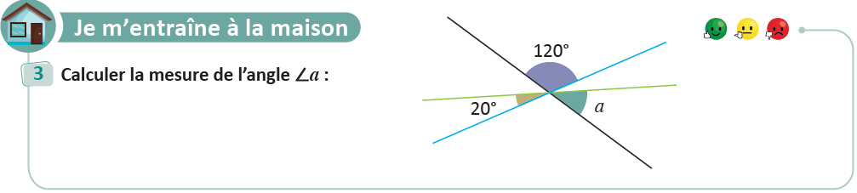
Voici l’exercice à faire à la maison pour la séance prochaine.
L’enseignant incite les élèves à faire l’exercice à la maison, puis clôt la séance..

Slide 58
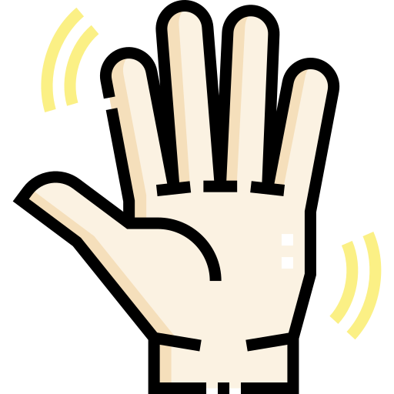

C’est la fin de notre séance. N’oubliez pas de réviser votre leçon.
L’enseignant incite les élèves à faire l’exercice à la maison, puis clôt la séance..
A la prochaine séance!

